Slide 1
Esercitazione fine modulo 6: Strategia di Marketing Automation
Premessa iniziale: ho prodotto questo documento per avere una base da approfondire nella fase post corso, il tempo a disposizione per fare l’esercitazione come avrei voluto purtroppo non sono riuscito a ritagliarlo.

Slide 2
Introduzione alla Marketing Automation
La marketing automation è una tecnologia che consente di automatizzare e ottimizzare le attività di marketing, migliorando l'efficienza e l'efficacia delle campagne. Permette di segmentare i clienti, inviare messaggi personalizzati e mirati, e monitorare i risultati delle campagne per apportare miglioramenti continui
Obiettivi della Marketing Automation:
Efficienza Operativa: Ridurre il tempo e le risorse necessarie per eseguire campagne di marketing.
Personalizzazione: Inviare messaggi mirati e rilevanti ai clienti.
Misurabilità: Monitorare e analizzare i risultati delle campagne per ottimizzarle.

Slide 3
Piattaforme Utilizzate
-Brevo: Piattaforma di email marketing che offre strumenti per creare e gestire campagne email, automazioni e segmentazioni avanzate.
Vantaggi: Facile da usare, offre strumenti di personalizzazione e segmentazione potenti, integrazione con CRM.
Utilizzo: Creazione di campagne email, automazioni per workflow di marketing, segmentazione avanzata dei contatti.
-ManyChat: Piattaforma di chatbot che consente di creare bot per la messaggistica istantanea su Facebook Messenger, Instagram e altre piattaforme.
Vantaggi: Interazione in tempo reale, automatizzazione della messaggistica, integrazione con le piattaforme social.
Utilizzo: Coinvolgimento dei clienti attraverso messaggi diretti e interattivi, gestione delle domande frequenti, promozione di offerte speciali.
-Spoki: Piattaforma di automazione per l'instant messaging che permette di inviare messaggi personalizzati tramite WhatsApp e altre app di messaggistica.
Vantaggi: Alta apertura dei messaggi, comunicazione diretta e personale, ottima per le campagne di riconquista.
Utilizzo: Invio di messaggi personalizzati, offerte speciali, comunicazioni urgenti.

Slide 4
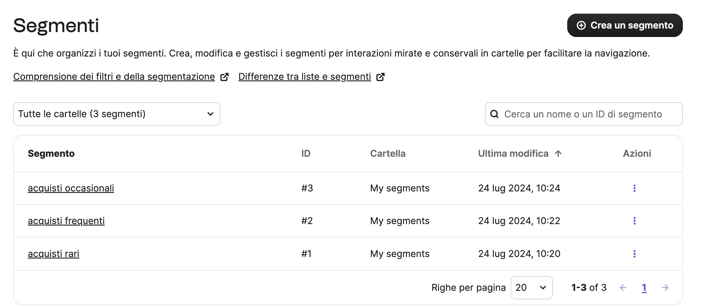
Segmentazione dei Clienti
Segmentiamo i clienti in tre gruppi principali in base al loro comportamento di acquisto:
Clienti Frequenti: Effettuano acquisti regolarmente.
Strategia: Upsell e cross-sell per aumentare il valore medio degli ordini.
Obiettivo: Massimizzare il valore a vita del cliente (LTV).
Clienti Inattivi: Non hanno effettuato acquisti negli ultimi 3 mesi.
Strategia: Riconquista tramite offerte speciali e messaggi personalizzati.
Obiettivo: Rinnovare l'interesse e aumentare le conversioni.
Clienti con Acquisti Rari: Effettuano pochi o nessun acquisto.
Strategia: Coinvolgimento tramite social media e incentivi all'acquisto.
Obiettivo: Aumentare la frequenza degli acquisti e migliorare la fedeltà al brand.

Slide 5
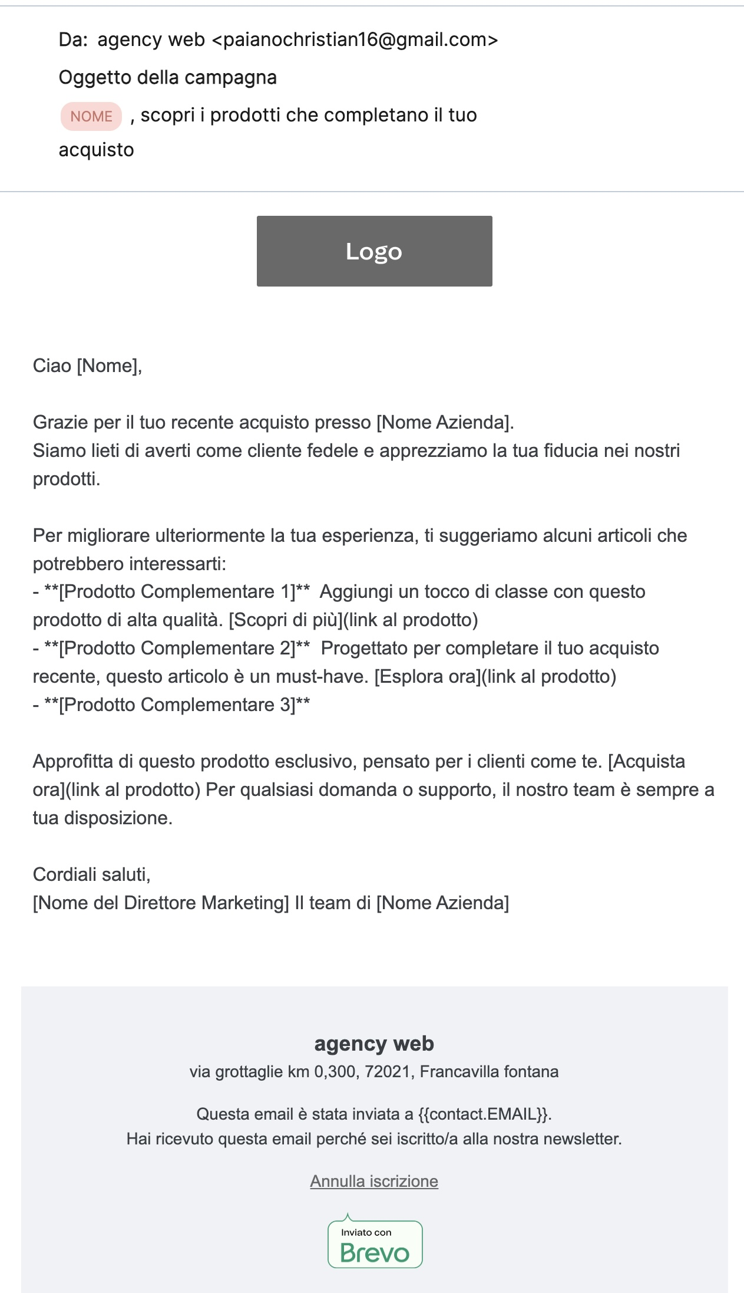
Workflow per Clienti Frequenti
Trigger: L'utente effettua un acquisto.
Obiettivo: Upsell di prodotti per aumentare il valore medio degli ordini.
Motivazione: L'email di upsell è progettata per incrementare le vendite suggerendo prodotti complementari e pertinenti, migliorando l'esperienza complessiva del cliente.

Slide 6
Workflow per Clienti Inattivi
Piattaforma: Spoki Trigger: L'utente non effettua acquisti da 3 mesi. Obiettivo: Riconquistare clienti inattivi con un'offerta speciale.
Motivazione: L'uso di Spoki per inviare un messaggio diretto su WhatsApp è ideale per raggiungere rapidamente i clienti inattivi con una comunicazione personalizzata e un'offerta speciale, aumentando le possibilità di riconversione.
implementazione del Workflow
Configurazione su Spoki:
Creazione dell'Automazione:
Accedi a Spoki e vai alla sezione "Automazioni".
Crea una nuova automazione.
Configura il trigger "L'utente non effettua acquisti da 3 mesi".
Per configurare questo trigger, utilizza i dati cronologici degli acquisti. Spoki deve avere accesso alle informazioni sui clienti e alla loro cronologia di acquisto. Potrebbe essere necessario integrare il sistema di gestione degli ordini o il CRM con Spoki.
Definisci una condizione temporale che identifica i clienti che non hanno effettuato un acquisto negli ultimi 3 mesi.
Configura il messaggio utilizzando i contenuti forniti.
Salva e attiva l'automazione.
Segmentazione dei Clienti:
Utilizza gli strumenti di segmentazione di Spoki per identificare i clienti inattivi (coloro che non hanno effettuato acquisti negli ultimi 3 mesi).
Importa i file CSV creati per questo segmento di clienti.
Crea la lista di contatti segmentata in Spoki.
Attivazione del Workflow:
Pubblica il workflow e monitora le metriche di performance (apertura dei messaggi, risposte, conversioni).

Slide 7
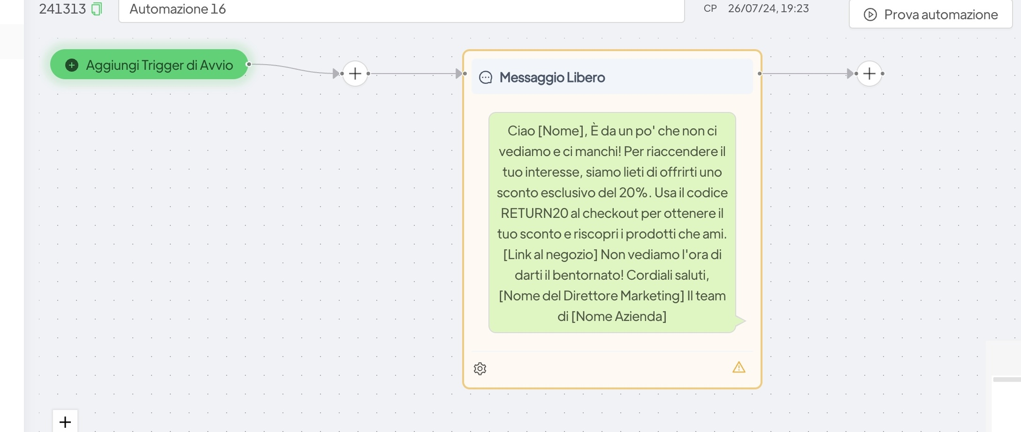
Workflow per Clienti Inattivi

Slide 8
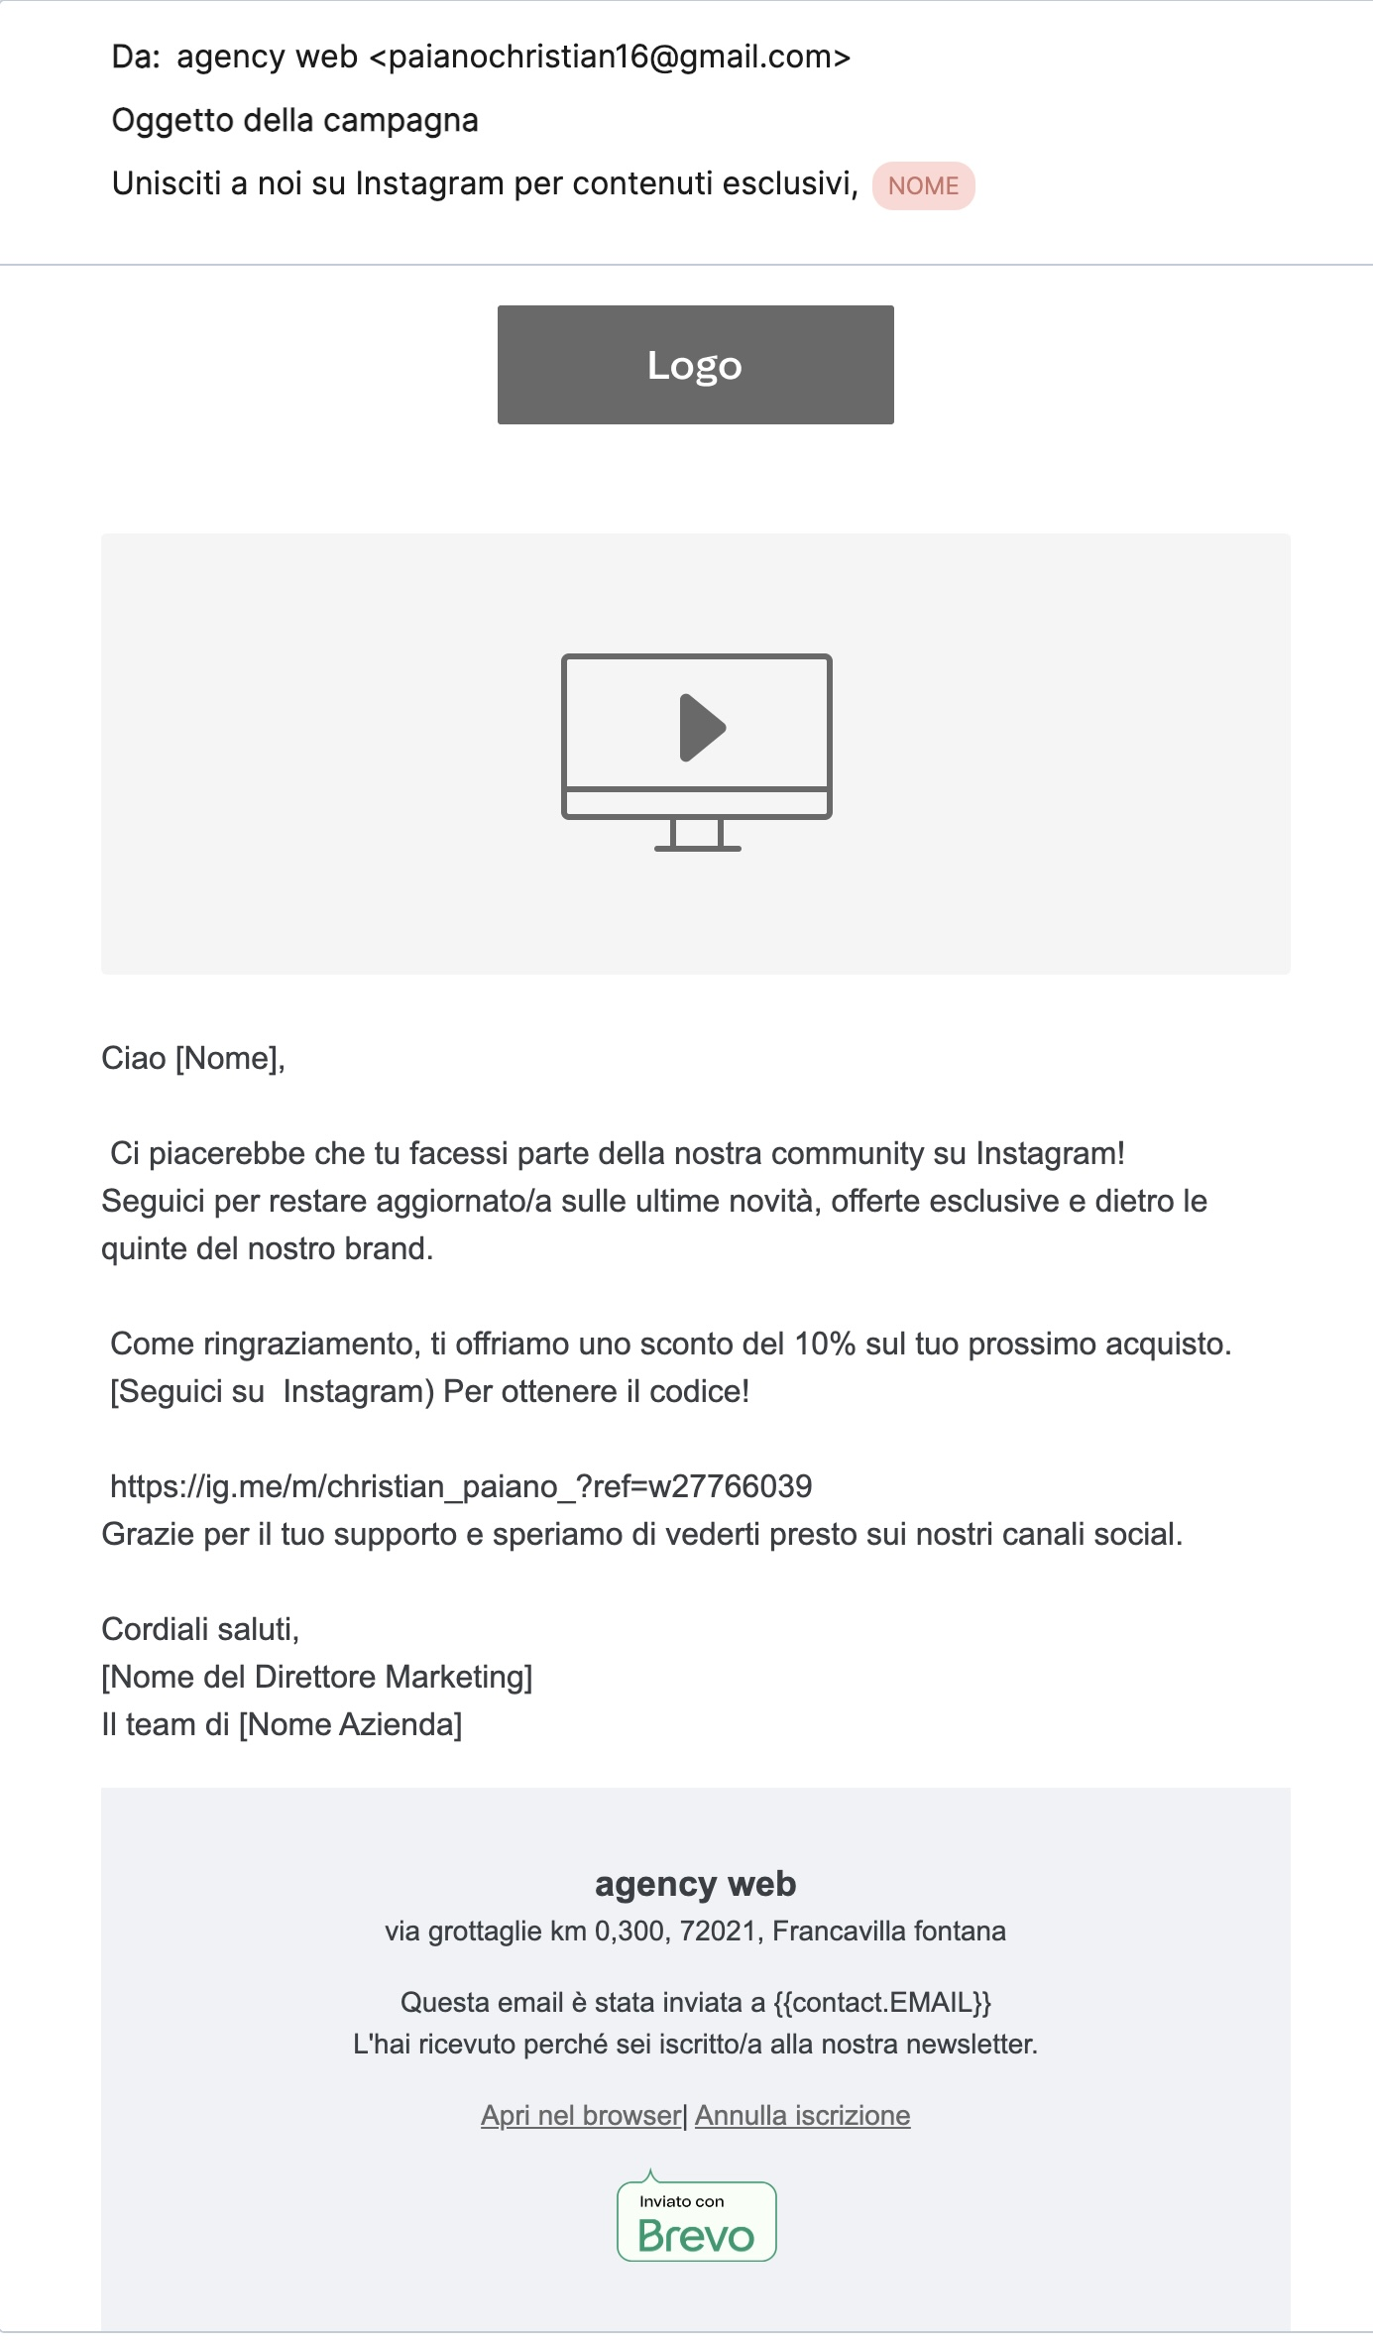
Workflow per Clienti con acquisti rari o nuovi lead
Piattaforme: Brevo e ManyChat Trigger: L'utente effettua pochi o nessun acquisto. Obiettivo: Coinvolgere i clienti su Instagram e incentivare acquisti con un codice sconto.
Motivazione: Invitare i clienti a seguire il brand su Instagram aiuta a incrementare l'engagement e la fedeltà al brand. Offrire uno sconto come incentivo li incoraggia a fare un acquisto, mentre il messaggio diretto su Instagram aggiunge un tocco personale.

Slide 9
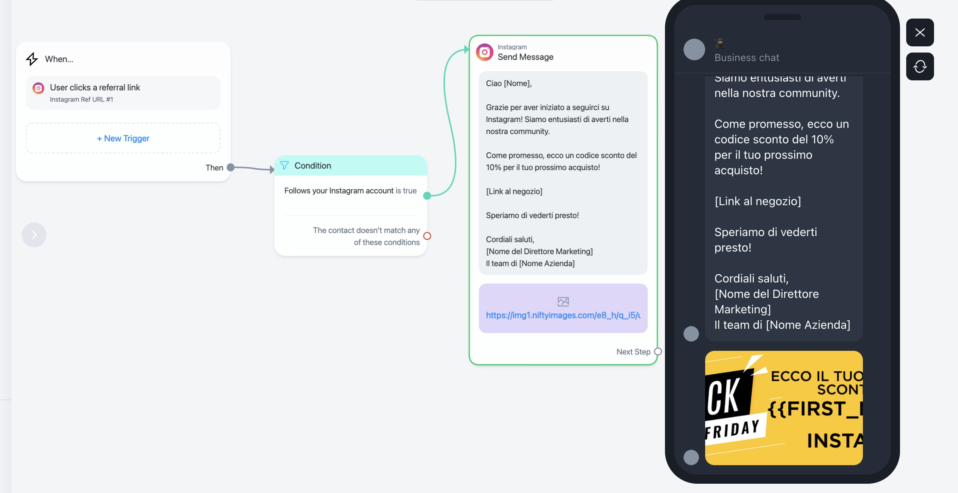
Automazione di un Messaggio Diretto su Instagram

Slide 10
Ringraziamenti
Caro Professore Daniele,
Vorrei esprimerle la mia più sincera gratitudine per la sua pazienza e comprensione durante questo percorso formativo. Il suo supporto è stato fondamentale per me.
Desidero farle sapere che ho seguito questo corso mentre lavoravo più di 50 ore a settimana tra Outlier AI e Tai Milano spa.
Nonostante gli impegni lavorativi, ho cercato di dare il massimo in ogni esercizio, anche se so che sarebbero potuti essere molto più brillanti in condizioni diverse.
Grazie ancora per tutto il suo supporto e per l'opportunità di apprendere e crescere sotto la sua guida, ora si dovrò cercare la giusta opportunità per me!
Con stima e riconoscenza,
Christian Paiano
Notes:
In modalità Presentazione fai seleziona le frecce per visitare i collegamenti.

